Slide 1
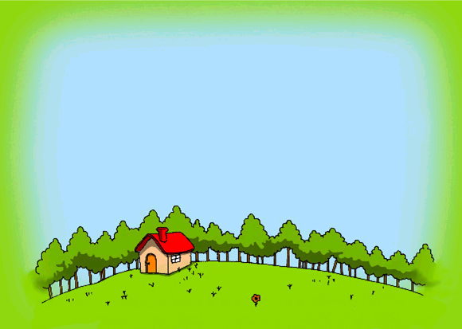
苏教版二年级语文下册
沉香救母(二)

Slide 2

zhuǎn pěnɡ fŭ hén
转 捧 斧 痕
sŏnɡ hōnɡ lōnɡ
耸 轰 隆

Slide 3
深涧 浑身 打败
诚心 血痕 凶恶
激动 轰隆 帮助
不在乎 转眼间

Slide 4
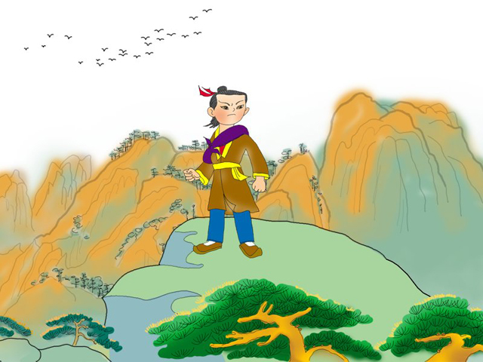

Slide 5
他救母心切，便拜别了师傅，向着遥远的华山奔去。
救母心切
奔去

Slide 6
一路上，沉香不知翻过了多少座高山，也不知跨过了多少道深涧。饿了就采几只野果充饥，渴了就捧几口泉水喝喝。脚上磨出了一个个血泡，身上划下了一道道血痕，他一点儿也不在乎。
不在乎

Slide 7
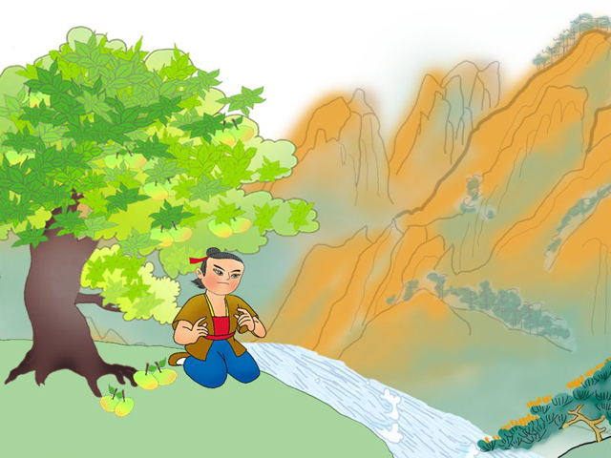

Slide 8
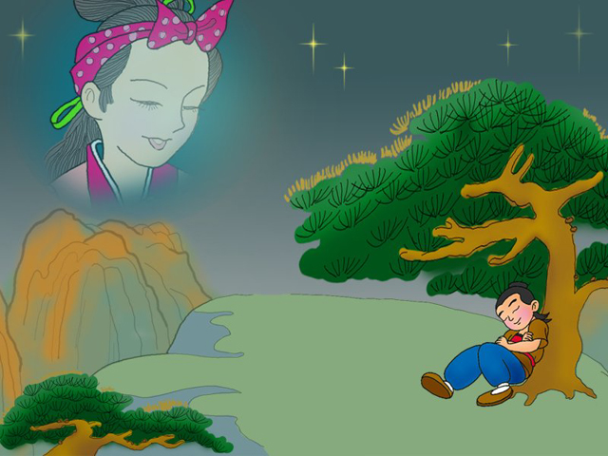

Slide 9
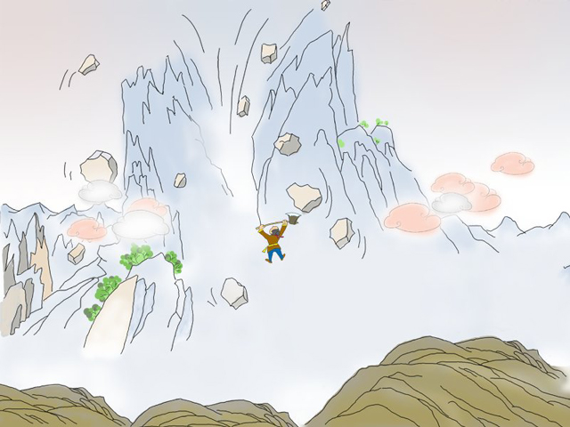

Slide 10
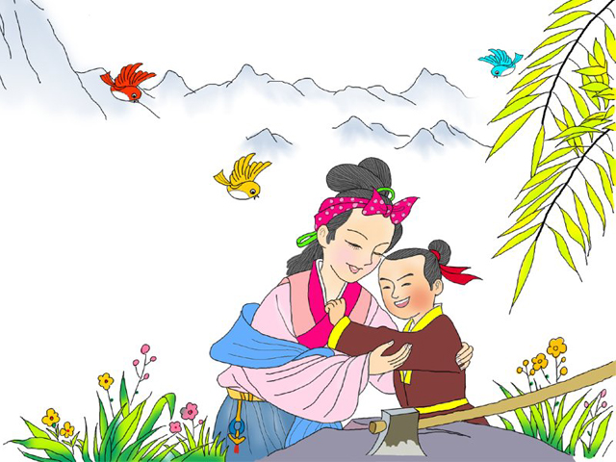
“沉香一头扑进了妈妈的怀抱”

Slide 11
仙人帮助沉香打败了凶恶的二郎神。
在老鹰的帮助下，小鹰学会了飞翔。
同学之间要互相帮助。

Slide 12

chōng
字词学习
充
恶
冒充
充满
补充
è
wù
厌恶
恶心

Slide 13
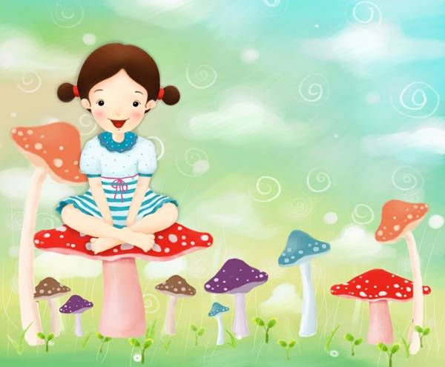
再 见

